Slide 1
環境教育暨綠色學校 夥伴填報說明

Slide 2
「臺南市國中小推動綠色學校夥伴實施計畫」
落實環境教育工作及提報，在學校進行班級或全校性環境教育課程及活動，以學校教師個人帳號將教學成果登錄於上開網站，其數量為每校每半年必須提報2件成果並達到4片葉子回饋（全年必須提報4件成果並達到8片葉子回饋）。

Slide 3
本學期規劃：
一、時程及填報代表： 109年9-12月：由1、3、5年級每學年一位代表+衛生組提報。
110年1-6月：由2、4、6年級每學年一位代表+自然科任老師提報。
二、填報成果後，並獲得一片葉子以上。

Slide 4
填報說明
教育部綠色夥伴學校網站
https://www.greenschool.moe.edu.tw/gs2/

Slide 5
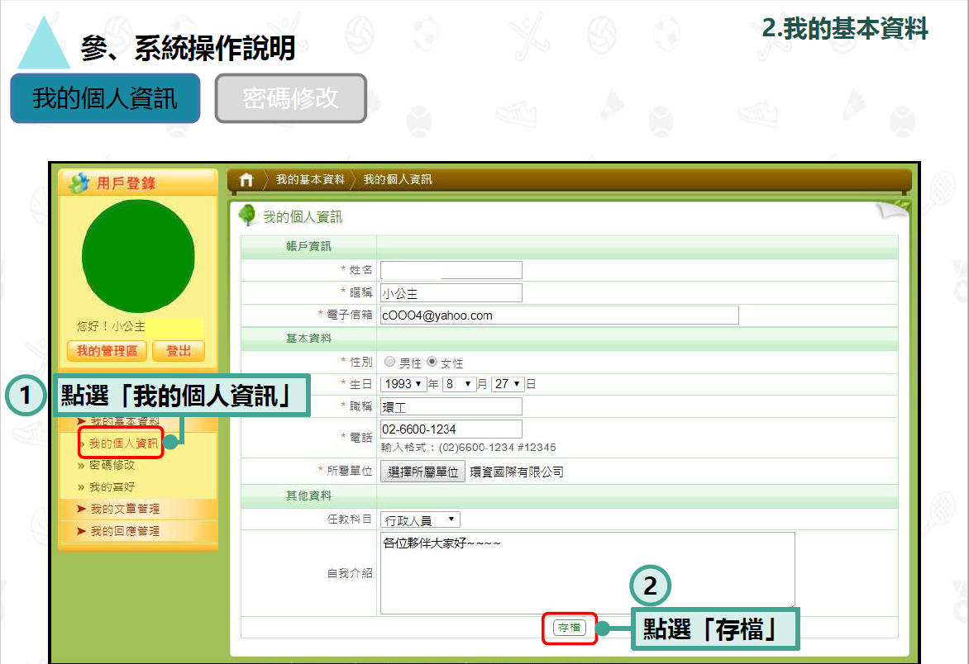
一、登入後，可確認及修改個人資料

Slide 6
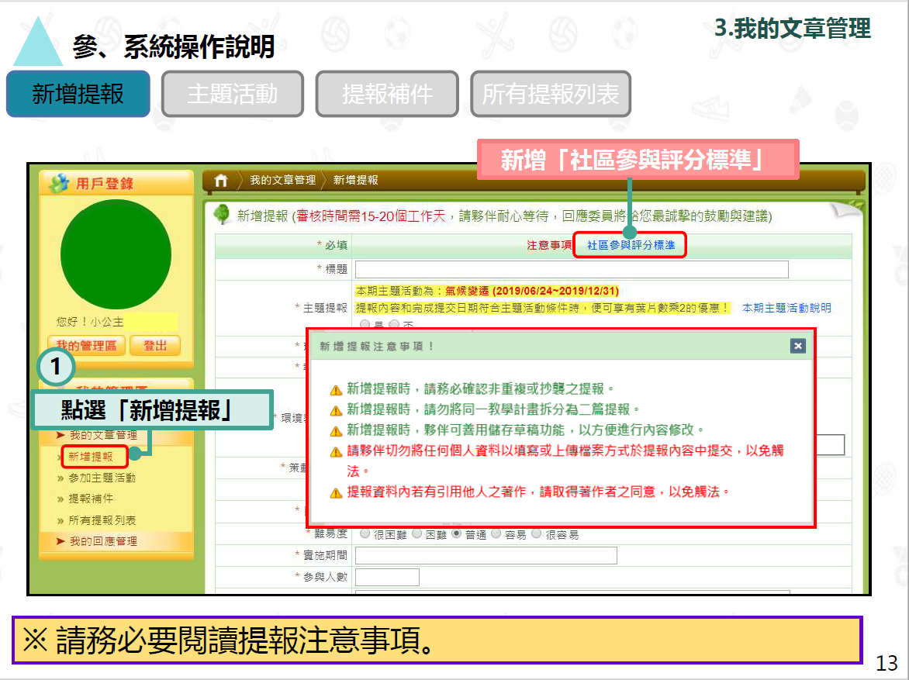

Slide 7
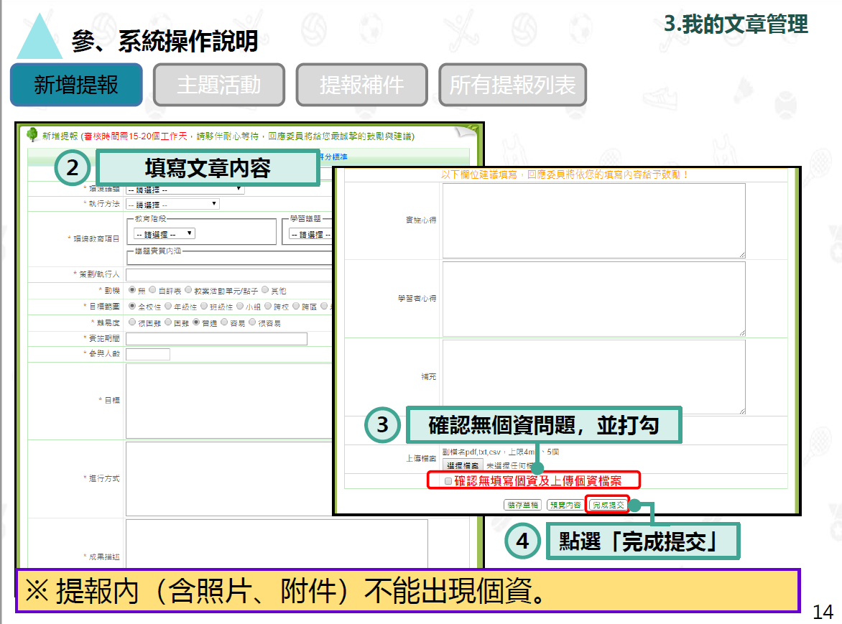

Slide 8
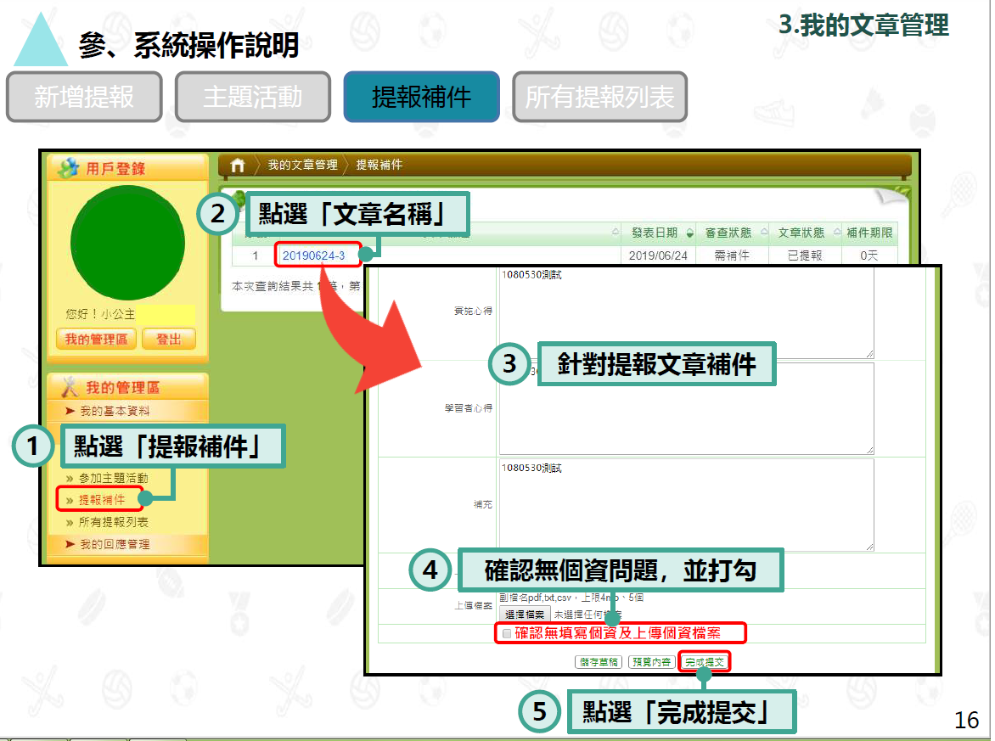

Slide 9
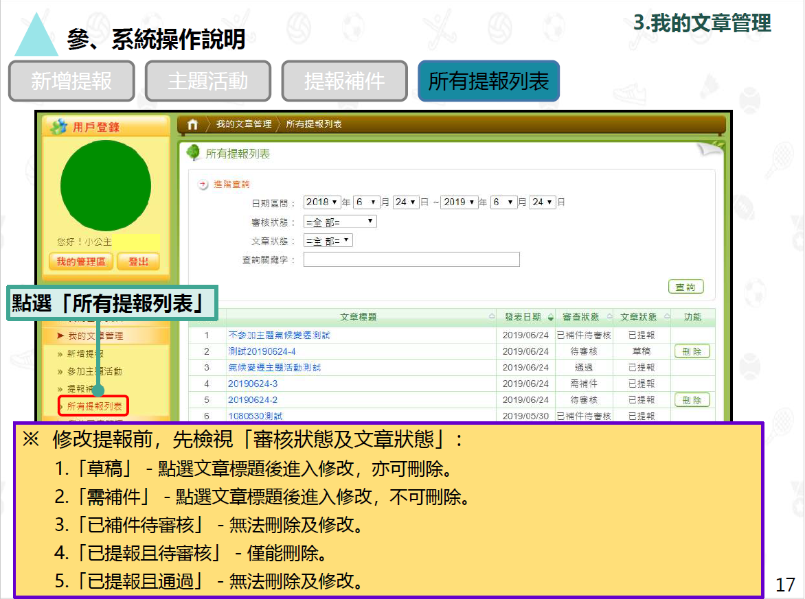

Slide 10
